Slide 1

By Ubidah !
Sébastien Brunat, Thibault Lafitte et Corentin Lauden

Slide 2
Plan de la soutenance
Introduction et présentation du groupe
Historique des soutenances
Démonstration du jeu
Installation et création d’un compte
Le Launcher
Les menus
En jeu
IV) Le site web
V) Difficultés rencontrées
VI) Conclusion

Slide 3
Introduction et présentation du groupe

Slide 4
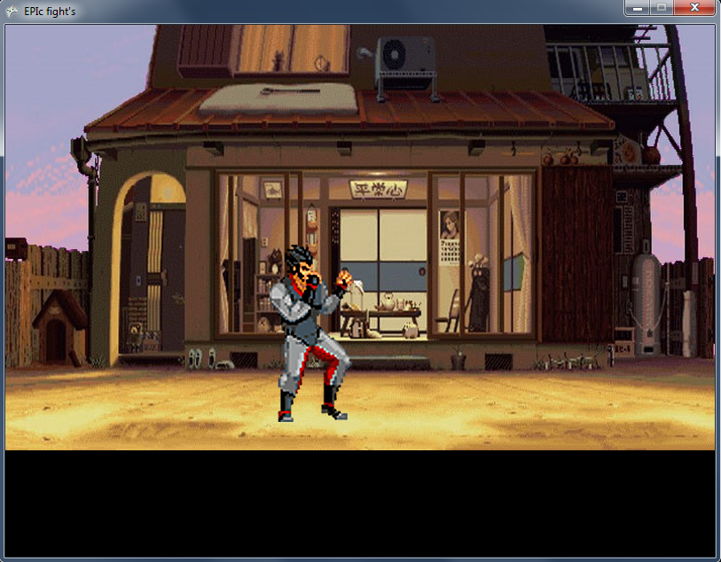
Historique des soutenances
Soutenance 1

Slide 5
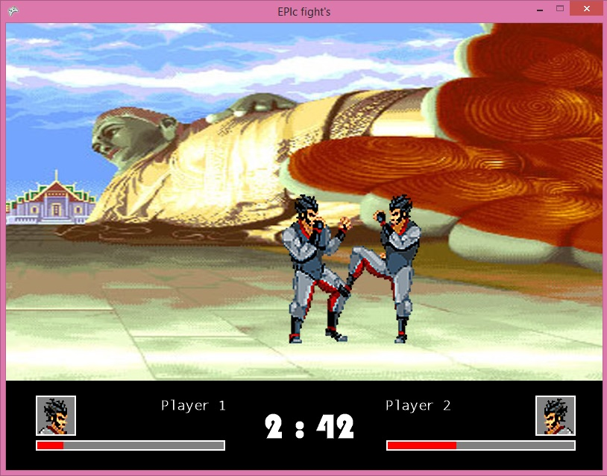
Historique des soutenances
Soutenance 2

Slide 6
DEMONSTRATION DU JEU
Lancer l’installation

Slide 7
Le site web
Ouvrir le site

Slide 8
Difficultés rencontrees

Slide 9
Conclusion

